Slide 1

My oWn Diet
Pedro Antonio Salguero López
Marcos Folguera Rivera

Slide 2
¿Qué es My oWn Diet?
My oWn Diet es una pagina web para poder elegir entre un cumulo de comidas , pudiendo ver su elaboración , los ingredientes , el tiempo de preparación y las calorías que aporta dicha comida, para así poder hacer una dieta equilibrada en función de las especificaciones del usuario.

Slide 3
¿Qué es My oWn Diet?
Nuestra aplicación web dispone de 3 tipos de dietas:
Mediterránea
Proteica
Vegetariana
Cada una de estas dietas tiene 7 comidas o platos, almacenados en la base de datos

Slide 4
¿Qué te permite hacer My oWn Diet?
Registro y Inicio de sesión de los usuarios
Posibilidad para poder editar mi información de mi perfil
Crear un tipo de dieta distinta en función de las especificaciones del usuario.
Poder ver y listar las comidas con sus respectivos parámetros (anteriormente nombrados)
Poder añadir y eliminar comidas a una lista de favoritos de cada usuarios
Cerrar sesión
Tener un control de usuarios para eliminarlos a través de un administrador

Slide 5
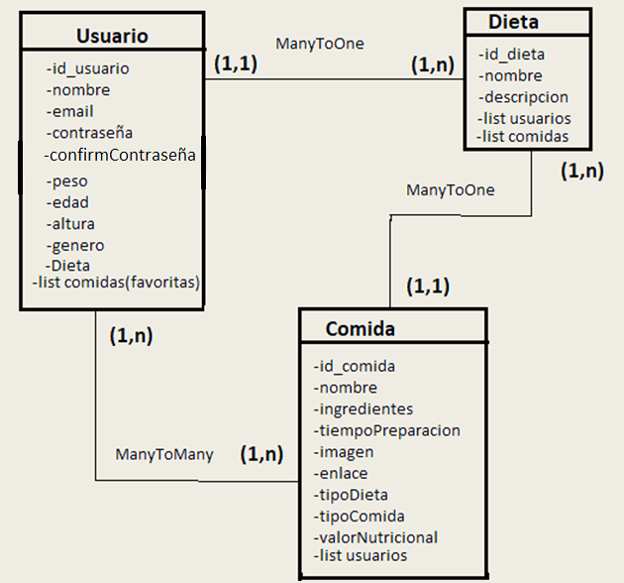
Diagrama de clase de la aplicación

Slide 6
Tecnologías usadas
Spring Boot 3.0.1 utilizada para crear aplicaciones autosostenidas basado en vista modelo y controlador
Thymeleaf biblioteca de java para controlar y desarrollar HTML
Java Lenguaje de programación.
H2 database es un sistema administrador de bases de datos relacionales programado en Java
Html lenguaje de marcado para la elaboración de páginas web
Css lenguaje de diseño gráfico para definir y crear la presentación de un documento estructurado (html)
Bootstrap :biblioteca multiplataforma para diseño de aplicaciones web

Slide 7
Gracias por su atención.
Webgrafía
-Campus virtual de la asignatura (contenidos prácticos y teóricos)
Profesor: Luis V. Calderita
-es.stackoverflow.com
- thymeleaf.org
- spring.io

